Slide 1
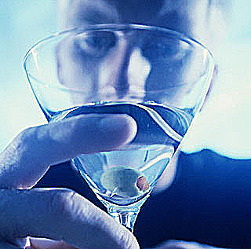
Alcol state of the art
Prof Daniele Zullino
Service d’addictologie
Hôpitaux Unversitaires de Genève
Faculté de Médecine
Université de Genève

Slide 2
Agenda
Perché l’alcol
Epidemiologia
Rischio e benefici
Sviluppo farmacoterapie
Il principio del pro ne nata

Slide 3
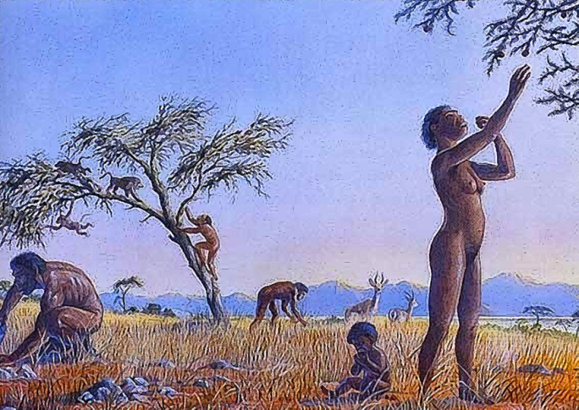
L’uomo frugivoro
Frutti contengono zucchero
Zuccheri fermentano
Evoluzione: alcol elemento della nostra dieta
Gusto e odore associati con cibi fisiologici

Slide 4
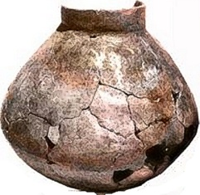
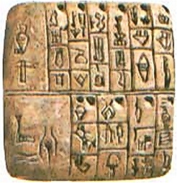
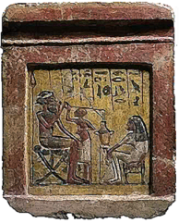
Storia dell’alcol
6000-4000 PEC
  Viticoltura in Armenia
3000-2000 PEC
  Produzione di birra in Mesopotamia
  > 20 varietà documentate su tavolette d'argilla
~1000 PEC
  Egitto: Descrizione problemi alcol

Slide 5


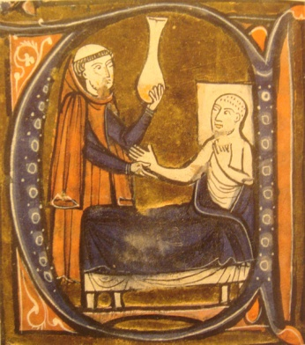
Storia dell’alcol
768
Prima descrizione dell’uso del luppolo per birra (Abbazia St. Denis, Re Pipino il Breve)
~800
Arabia: distillazione con alambicco (Jabir Ibn Hakan, 721–815)
~1100
Distillazione nella Scuola Medica Salernitana

Slide 6
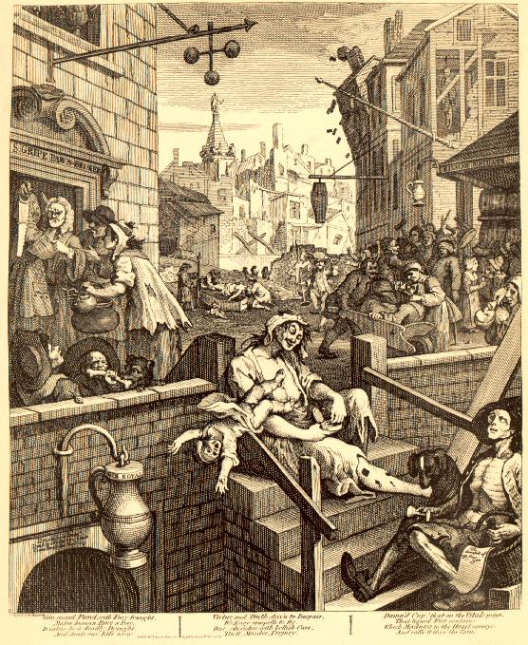
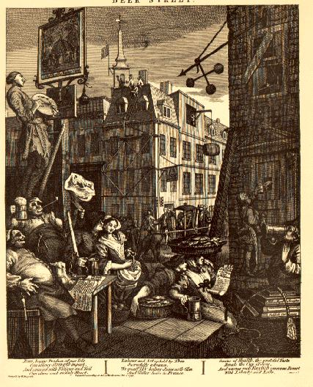
Gin Lane vs Beer Street
William Hogarth (1697-1764).
Gin Lane
Beer Street

Slide 7
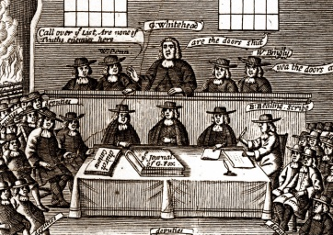
Storia dell’alcol
1650 – 1675, New England
prima definizione ubriachezza
  tempo speso a bere
  quantità
  comportamenti indotti
1672
  Legge che vieta il pagamento dei salari in alcool

Slide 8
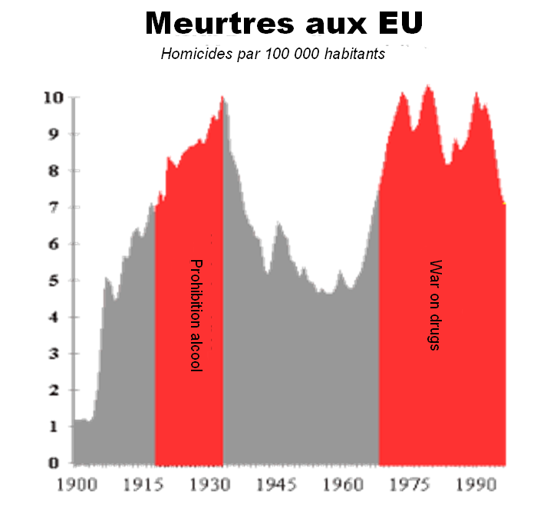
Effetti del proibizionismo

Slide 9
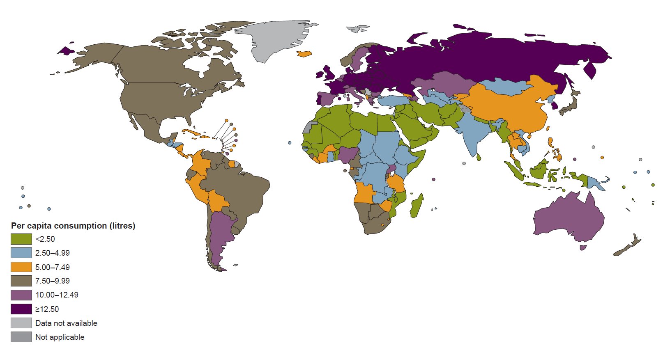
Consumo di alcol nel mondo
Europa + forte percentuale di consumatori
+ alto livello di consumo di alcol
Consommation per capita
(litres/an)
<2.50
2.50 – 4.99
5.00 – 7.49
7.50 – 9.99
10.00 – 12.49
≥12.50
Données non disponibles
Not applicable
WHO. Global status report on alcohol and health, 2011

Slide 11
Svizzera
∼ 300’000 persone dipendenti
10.8 l alcol puro / anno / persona
  = 840 lattine di birra
♂ : media 3 bicchieri standard / giorno, ♀ circa la metà
1 persona su 5 consumo rischio elevato per salute
∼ 1.600 decessi / a dovuti all'alcol
Alcol sul lavoro: perdita di produttività del 15%
Office fédéral de la santé (OFS) : Faits et Chiffres, Monitorage suisse des addictions, 2013; Telser et al. 2010, OMS 2014

Slide 12


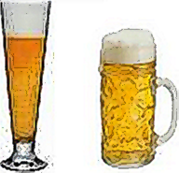

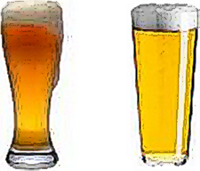

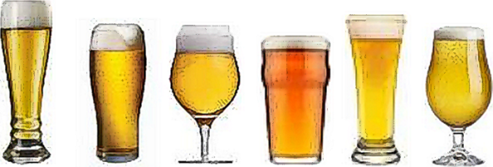
10 persone, 10 birre
non ne bevono nessuna
condividono
beve
beve

Slide 14
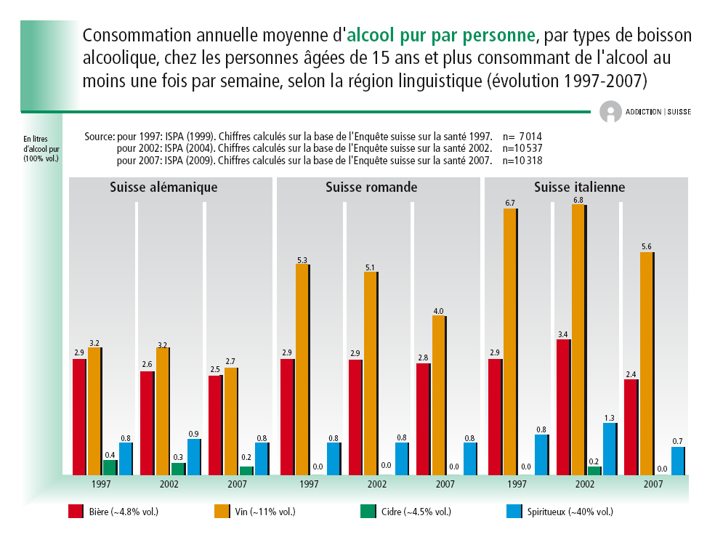

Slide 15
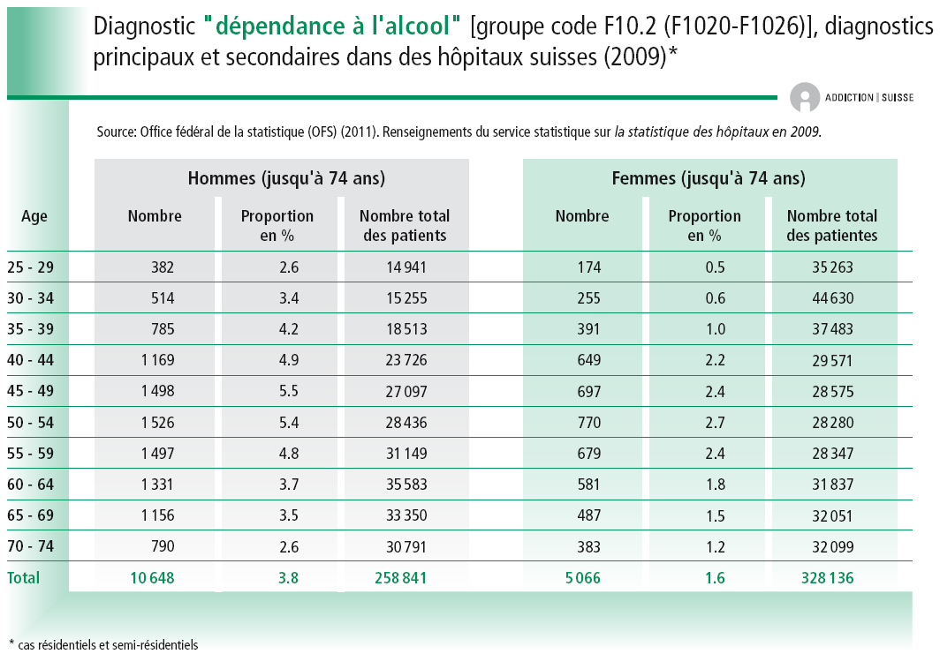

Slide 18
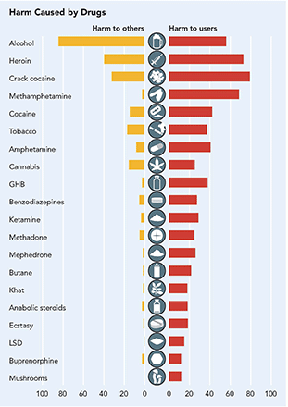
Nutt, 2014

Slide 19
rischio
quantità
0

Slide 20
rischio
quantità

Slide 21
rischio
quantità

Slide 22
Rischio morbidità relativo in base al consumo di alcol
Lip, pharynx, and
oral cancer
Oesophageal cancer
Colon cancer
Rectal cancer
Liver cancer
5.0
4.0
3.0
Relative risk
2.0
1.0
0
5.0
Laryngeal cancer
Breast cancer
Essential hypertension
Ischaemic stroke
Haemorrhagic stroke
4.0
3.0
Relative risk
2.0
1.0
0
Non-cirrhotic chronic
liver disease
Ischaemic heart
disease
5.0
Cirrhosis
Chronic pancreatitis
Injuries
4.0
3.0
Relative risk
2.0
1.0
0
80
0
10
20
30
40
50
60
70
80
0
10
20
30
40
50
60
70
80
0
10
20
30
40
50
60
70
80
0
10
20
30
40
50
60
70
0
10
20
30
40
50
60
70
80
Alcohol (units/week)
Alcohol (units/week)
Alcohol (units/week)
Alcohol (units/week)
Alcohol (units/week)
Men and women
Men
Women
White et al. BMJ 2002
Notes:
22

Slide 23
Riduzione del consumo e del rischio di mortalità
Rehm, 2013

Slide 24
Salute generale
Bevitori moderati > astinenti
⓿ salute generale, fisica e mentale
Consumo moderato quotidiano  ❶ ricoveri acuti
Nessuna specificità per particolare bevanda
Meno assenteismo
❶ rischio ulcera duodenale, calcoli biliari, infezioni gastrointestinali, artrite reumatoide, osteoporosi, diabete mellito
http://www2.potsdam.edu/hansondj/AlcoholAndHealth.html

Slide 25
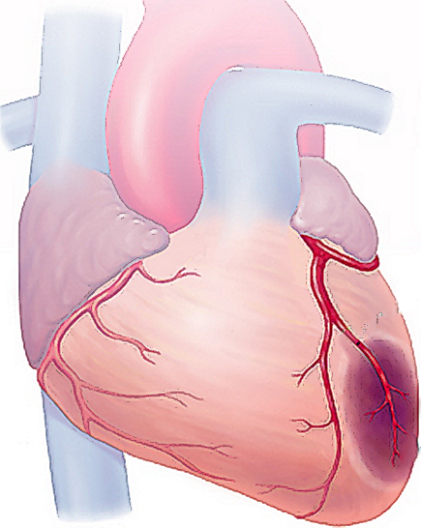
Cuore
❶ malattie cardiovascolari in generale
❶ coronaropatia
  Nessun farmaco disponibile sarebbe altrettanto efficace
40-60% ❶ mortalità
❶ aterosclerosi coronarica
Migliora funzione endoteliale
Consumo regolare necessario per diminuire il rischio!
Attività fisica non sostituisce l'alcool!
http://www2.potsdam.edu/hansondj/AlcoholAndHealth.html

Slide 26
Meccanismi di azione
⓿ HDL
❶ LDL
normalizza la coagulazione
❶ aggregazione piastrinica
❶ fibrinogeno
⓿ fibrinolisi
❶ spasmi coronarici
⓿ irrigazione coronarica
❶ pressione sanguigna
❶ livelli ematici di insulina
⓿ livelli di estrogeni
http://www2.potsdam.edu/hansondj/AlcoholAndHealth.html

Slide 27
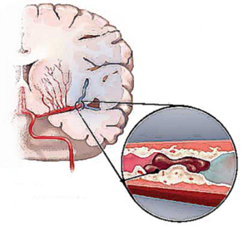
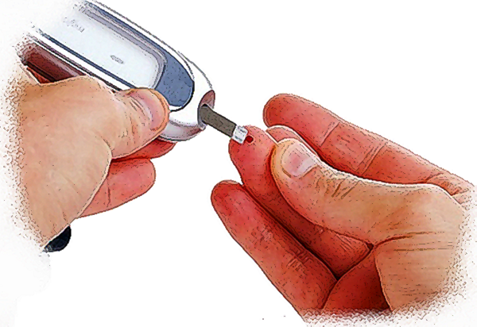
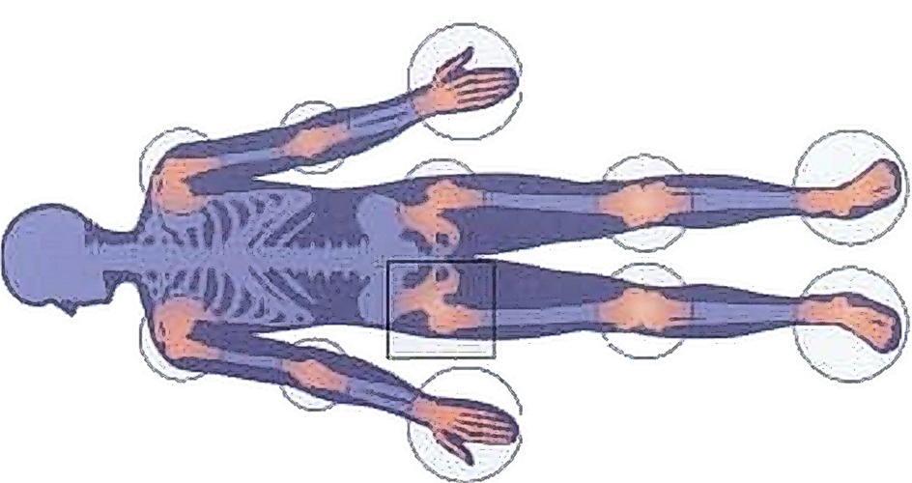
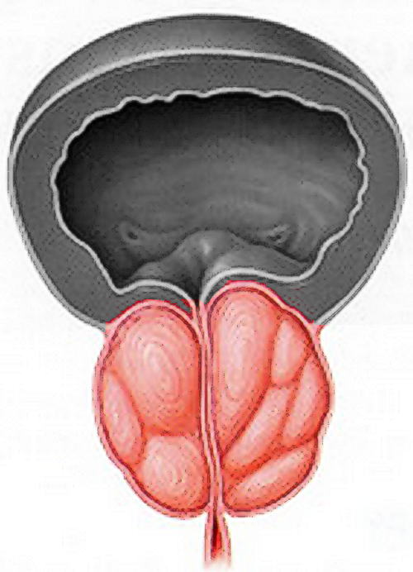
Effetti positivi
50% ❶ eventi cerebrovascolari
30-50% ❶ rischio diabete di tipo II
40-50%❶ rischio artrite reumatoide
30-40% ❶ rischio iperplasia prostatica
http://www2.potsdam.edu/hansondj/AlcoholAndHealth.html

Slide 28
Nuove farmacoterapie
nuova indicazione
sviluppo
de novo
riposizionamento
farmaco
known compound –
new target
known target –
new indication

Slide 29
Known compound – new target
Sostanza specifica può interagire con molteplici target biologici
Focus sulla identificazione di obiettivi secondari (“off-target” drug actions)
  sviluppo in indicazioni per le quali il nuovo obiettivo sembra rilevante
  “off-target” diventa “on- target”
Particolarmente interessante con “dirty drugs”

Slide 30
Known target – new indication
Ipotesi: target biologico pertinente per un disturbo lo è per altri
Sottotipo del metodo
  substrato biologico non (sufficientemente) determinato, ma sovrapposizione delle sintomatologia (ad esempio SSRI per i disturbi d'ansia)

Slide 31
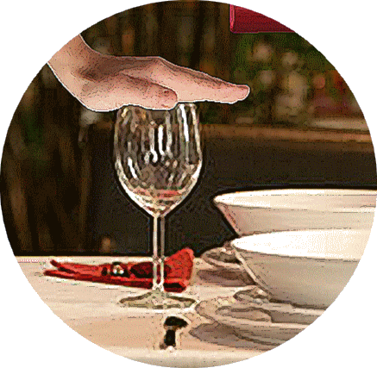
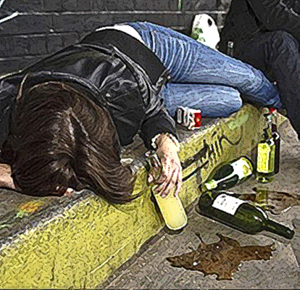
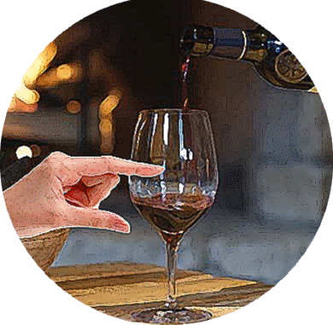
Obiettivi terapeutici
Astinenza
consumo
eccessivo / problematico
Consumo
controllato

Slide 32
Studi farmacologici convenzionali (versione 1)
Obiettivo
terapeutico
Outcome
Punto di partenza
primario
mantenimento
astinenza
astinenza
mantenimento
astinenza
secondario
consumo
controllato

Slide 33
Studi farmacologici versione 2.0
Obiettivo
terapeutico
Outcomes
Punto di partenza
secondario
primario
astinenza
consumo
eccessivo / problematico
consumo
controllato
astinenza
mantenimento
astinenza
secondario
primario
consumo
controllato

Slide 34

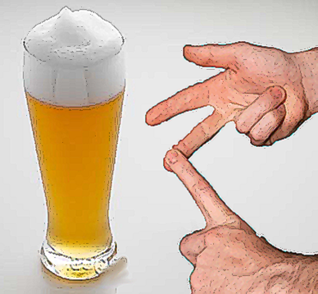
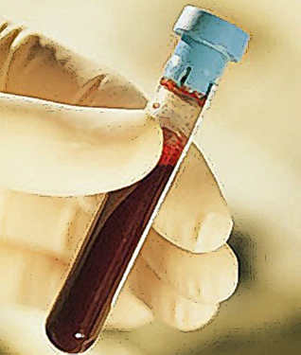
Outcomes
Indicatori fattori pre-consumo
Indicatori
consumo
Indicateuri fattori post-consumo
craving
impulsività
Consumo eccesivo
bicchieri/giorno
bicchieri/ giorno consumo
giorni consumo eccesivo
latenza primo giorno consumo eccesivo
ritorno a consumo eccesivo
Astinenza
latenza primo bicchiere
astinenza cumulativa
proporzione pazienti astinenti per durata dello studio
transaminasi
MCV
transferrina carbossi-carente (CDT)

Slide 35
Studi farmacologici convenzionali (versione 1)
Obiettivo
terapeutico
Outcome
Punto di partenza
primario
mantenimento
astinenza
astinenza
mantenimento
astinenza
secondario
consumo
controllato

Slide 36
Topiramate
Blodgett et al., 2014

Slide 37
Topiramate
Blodgett et al., 2014

Slide 38
Topiramate
Blodgett et al., 2014

Slide 39
Topiramate
Blodgett et al., 2014

Slide 40
Sintesi farmacoterapie
Topiramate
obiettivo
Asti.
outcome
+
+
Asti.
↓ cons

Slide 41
Naltrexone per astinenza
Maisel et al., 2012

Slide 42
Naltrexone
Ritorno verso qualunque tipo di consumo
Jonas et a., 2014

Slide 43
Naltrexone
Ritorno verso consumo eccessivo
Jonas et a., 2014

Slide 44
Naltrexone: consumo eccessivo
Maisel et al., 2012

Slide 45
Sintesi farmacoterapie
Topiramate
Naltrexone
obiettivo
Asti.
Asti.
outcome
+
+
+
+
Asti.
↓ cons
Asti.
↓ cons

Slide 46
Acamprosate per astinenza
Maisel et al., 2012x

Slide 47
Acamprosate
Ritorno verso qualunque tipo di consumo
Jonas et a., 2014

Slide 48
Acamprosate : mantenimento astinenza vs Placebo
Rösner et al., 2010

Slide 49
Acamprosate : durata astinenza cumulativa vs Placebo
Rösner et al., 2010

Slide 50
Acamprosate : mantenimento astinenza vs Naltrexone
Rösner et al., 2010

Slide 51
Acamprosat: durata astinenza cumulativea vs Naltrexone
Rösner et al., 2010

Slide 52
Acamprosate contro consumo eccessivo
Maisel et al., 2012

Slide 53
Acamprosate
Ritorno verso consumo eccessivo
Jonas et a., 2014

Slide 54
Sintesi farmacoterapie
Topiramate
Naltrexone
Acamprosate
obiettivo
Asti.
Asti.
Asti.
outcome
+
+
+
+
+
-
Asti.
↓ cons
Asti.
↓ cons
Asti.
↓ cons

Slide 55
Disulfiram
Ritorno verso qualunque typo di consumo
Jonas et a., 2014

Slide 56
Sintesi farmacoterapie
Topiramate
Naltrexone
Acamprosate
Disulfiram
obiettivo
Asti.
Asti.
Asti.
Asti.
outcome
+
+
+
+
+
-
-
Asti.
↓ cons
Asti.
↓ cons
Asti.
↓ cons
Asti.

Slide 57
Baclofen: studi controllati con placebo
39 pazienti, 30 mg somministrati da un prossimo
↑ astinenza (70 vs 21%)
  ↓ craving e media consumo
84 pazienti, 12-settimane, pazienti ambulatoriali con cirrosi
  ↑ tassi di astinenza (71 vs 29%, p = 0.0002)
80 pazienti, 12 settimane (studio americano)
  nessun effetto sui tassi di astinenza, giorni di consumo eccessivo, craving
Addolorato et al., 2002; Addolorato et al., 20002; Garbutt et al., 20010

Slide 58
Sintesi farmacoterapie
Topiramate
Naltrexone
Acamprosate
Disulfiram
Baclofen
obiettivo
Asti.
Asti.
Asti.
Asti.
Asti.
outcome
+
+
+
+
+
-
-
?
?
Asti.
↓ cons
Asti.
↓ cons
Asti.
↓ cons
Asti.
Asti.
↓ cons

Slide 59
Studi farmacologici versione 2.0
Obiettivo
terapeutico
Outcomes
Punto di partenza
secondario
Astinenza
Consumo
eccessivo/problematico
Consumo
controllato
primario
Consumo
controllato

Slide 60
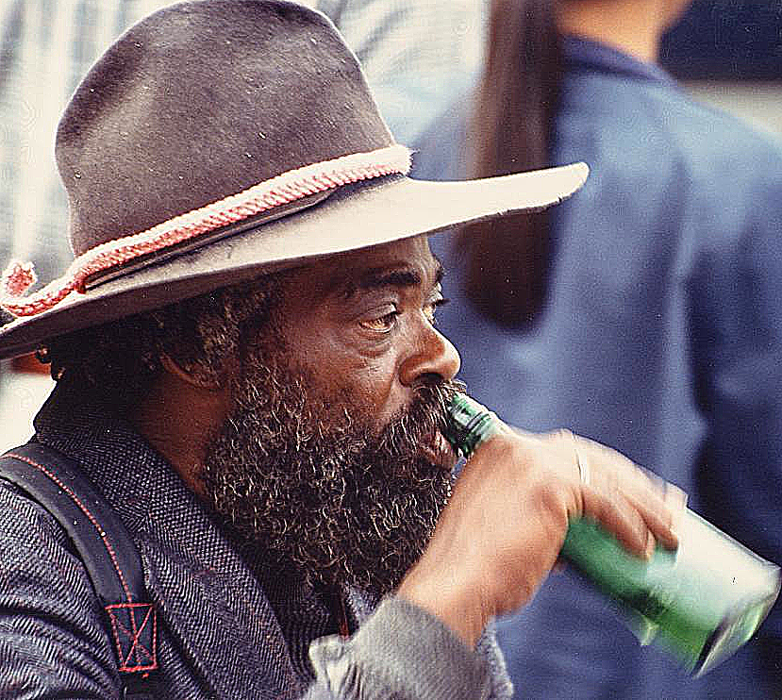
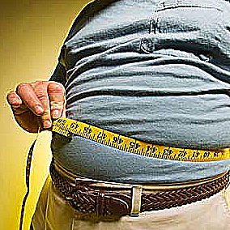
Denial e impegno?
Postulati classici
pazienti alcol
non aderenza a modifificazioni di stile di vita è tipico di malattie croniche
denial
non sono in grado di scegliere l’obiettivo terapeutico
non considerati denial…
ma sfida terapeutica
Luquiens & Aubin, 2014

Slide 61
Impegno e astinenza
Stigma strutturale
  da parte dei professionisti
  barriera significativa
Riluttanza a impegnarsi nell’obiettivo astinenza e barriera maggiore al trattamento
  La maggior parte dei pazienti preferiscono (almeno inizialmente) l’obiettivo della riduzione del consumo
Luquiens & Aubin, 2014

Slide 62
Treatment gap
Percentuale di persone che non ricevono alcun trattamento
Kohn et al. 2004

Slide 63
Riduzione possibile ?
National Epidemiologic Survey on Alcohol and Related Conditions (NESARC)
75% persone con anamnesi AUD dell'anno precedente in remissione parziale o totale
Solo 1/3 ha ricevuto un trattamento
Solo il 18% in astinenza

Slide 64
Ingaggio dei pazienti e outcome
Orford & Keddie, 1986

Slide 65
Scelta del obiettivo terapeutico
  ➛↑ ingaggio
  ➛↑ numero di opzioni
  ➛ ↓ possibilità di senso di fallimento
    Supporta senso di auto-efficacia

Slide 66
Autogestione del trattamento?
Paziente diventa esperto
  delle sue vulnerabilità
  dei fattori di rischio
  della migliore strategia terapeutica

Slide 67
Pro re nata
Utilizzaro di un trattamento in risposta a certe condizioni, se necessario
  circostanze eccezionali (ad esempio, l'adrenalina in cado di shock allergico)
  uso intermittente frequente (per esempio il salbutamolo per l'asma)
  uso quotidiano (ad esempio l'insulina per il diabete)

Slide 68
Pro re nata praticabile ?
Il 68% dei pazienti trattati con nalmefene (78% des study completers) hanno aderito al regime durante 80% dei giorni dello studio
Sinclair et al., 2014

Slide 69
Conclusioni
Studi farmacoterapia finora con obiettivo d’astinenza
  efficacia sulla riduzione per topiramate e naltrexone
Cambiamento paradigma necessario
  riduzione praticabile
  pro re nata praticabile

